Slide 1
Voorziene budgetten in het meerjarenplan (in duizenden EUR)
 | 2020 | 2021 | 2022 | 2023 | 2024 | 2025 | Totaal
MJP | 1000 | 3000 | 3600 |  |  |  | 7600
MJPA1 | 500 | 2000 | 3600 | 1500 |  |  | 7600
MJPA2 | 500 | 2000 | 3600 | 1500 |  |  | 7600
MJPA3 | 9,3 | 2000 | 3600 | 1500 |  |  | 7109,3

Slide 2
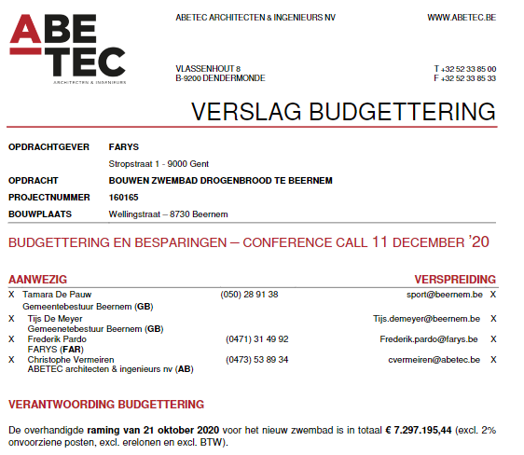

Slide 3
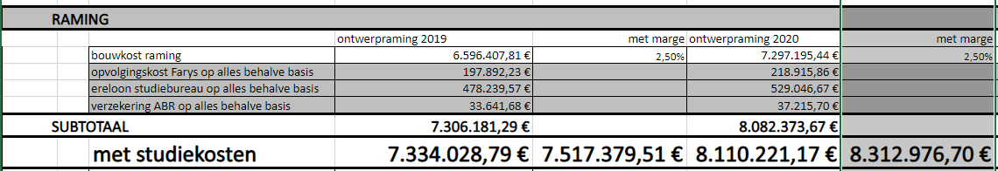
Raming van 30 september 2020, herhaald op 30 oktober

Slide 4
Aanpassing meerjarenplan 2 op GR 17 december 2020

Slide 5
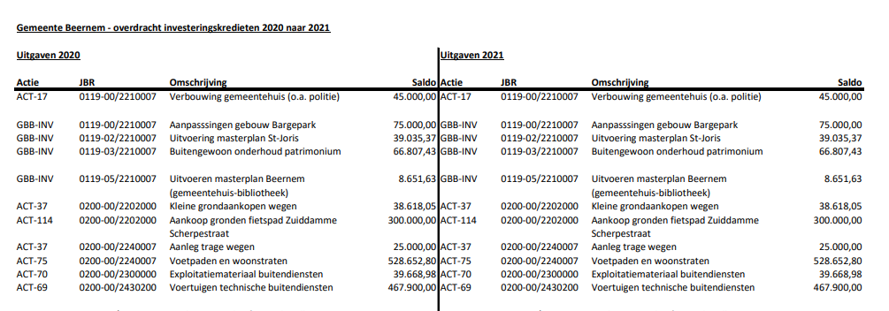
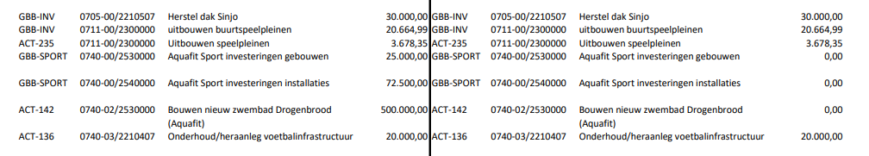

Slide 6
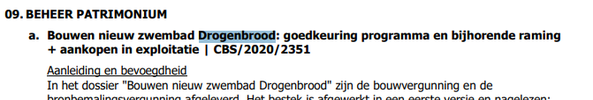
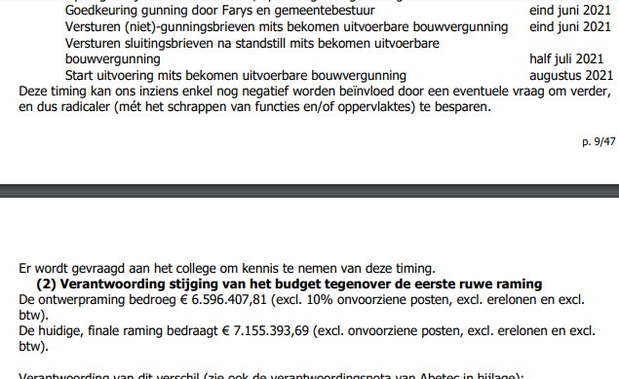
CBS 8 januari 2021

Slide 7
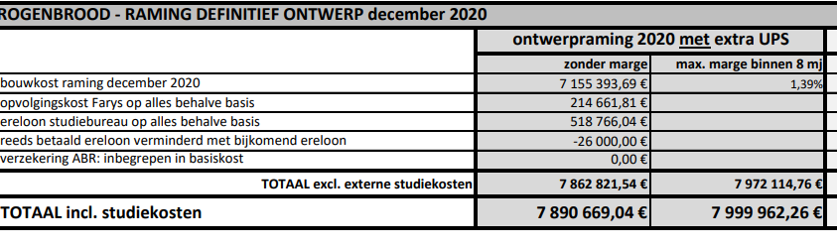

Slide 8


Slide 9
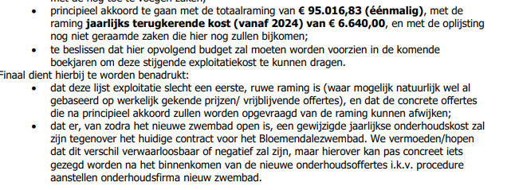
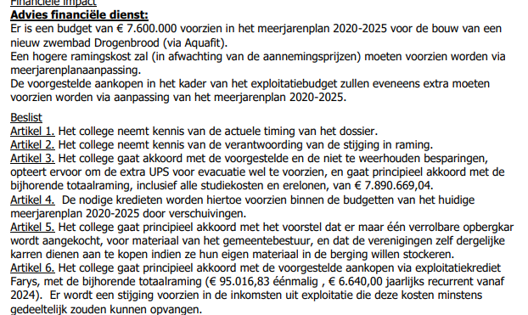

Slide 10
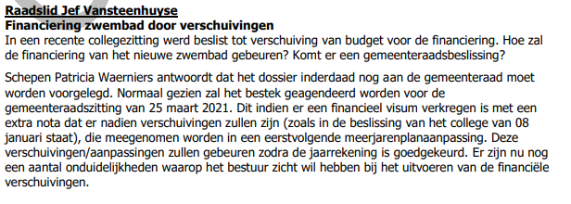
Gemeenteraad 28 januari 2021

Slide 11
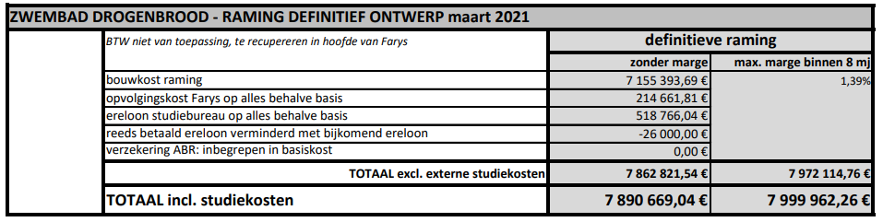
Gemeenteraad 25 maart 2021

Slide 12
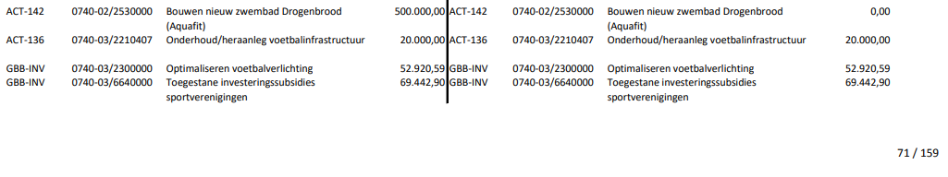
Gemeenteraad 3 juni 2021
Gemeenteraad 1 juli 2021

Slide 13
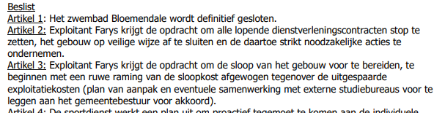
CBS van 16 juli 2021

